Slide 1

ECONOMÍA
Clase 2:
Introducción
(Parte 2)
Programa Académico de Bachillerato
Profesores: Christian Belmar (C), Manuel Aguilar, Natalia Bernal, José Cárdenas, Javier Diaz, Francisco Leiva, Boris Pasten e Ignacio Silva

Slide 2
Agenda:
Clase 2: Introducción
La escasez
Problemas que estudia la Economía
Divisiones de la Economía

Slide 3
Introducción: La escasez
Los economistas estudian el modo en que se producen y se consumen los bienes porque la gente desea consumir mucho más de lo que puede producir una economía.
La ley de la escasez, rige para la economía y señala que los bienes son escasos porque no hay suficientes recursos para producir todo lo que deseamos consumir.
Bienes: se definen como aquellos medios capaces de satisfacer una necesidad, tanto de los individuos como de la sociedad en su conjunto. Existen bienes libres y bienes económicos.
Objetivo de la Economía:
  Asignación eficiente de los recursos escasos.
    - Eficiencia.
    - Recursos escasos en términos económicos.

Slide 4
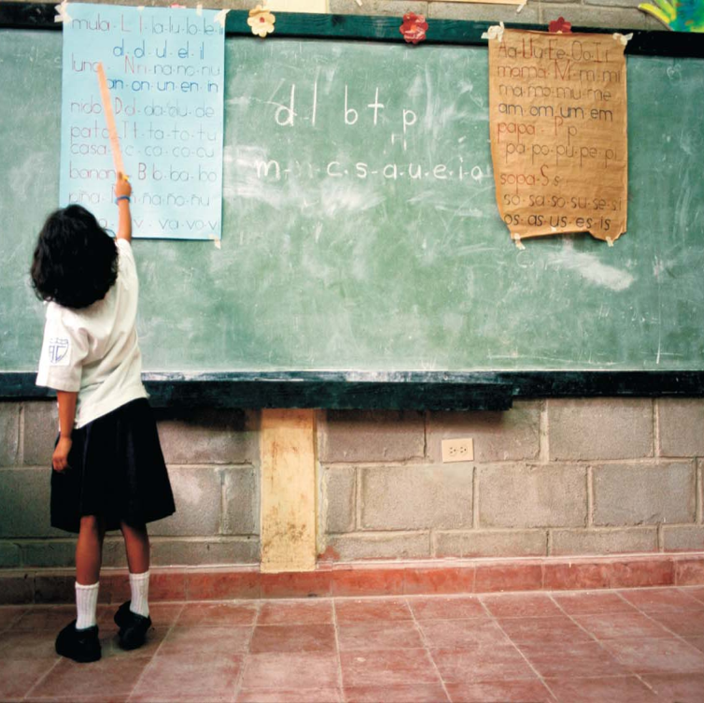
Introducción: el problema económico
¿Qué es el problema Económico?
“El problema económico se plantea a través de una serie de preguntas, cuyas respuestas se encarga de dar la economía”.
  ¿Qué producir?
  ¿Cuánto producir?
  ¿Para quién producir?
  ¿Cómo producir?
  ¿Dónde producir?
  ¿Cuándo producir?
La educación como servicio también se enfrenta al problema económico

Slide 5
Problemas Económicos en en Chile
Problema Económico en la Salud.
Problema Económico en Educación.
Problema Económico en Construcción.
Problema Económico en el Transporte
Problema Económico con el Medio ambiente.
Problema Económico en la Pyme Y Microempresa.
Problema Económico de la pandemia COVID-19

Slide 6
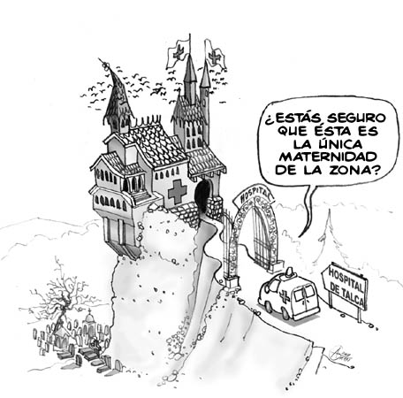
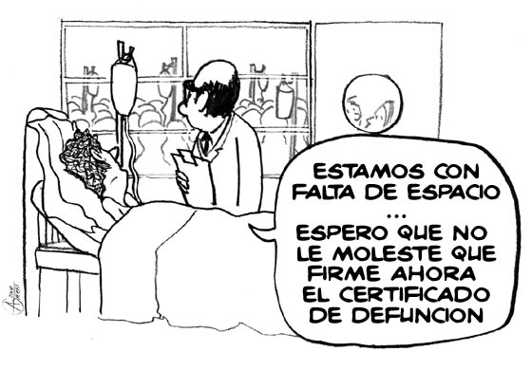
Problemas en la Salud

Slide 7
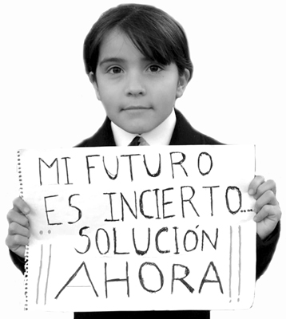
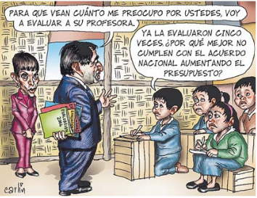
Problemas en la Educación

Slide 8
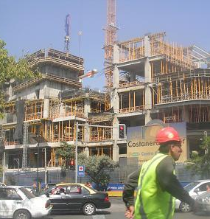
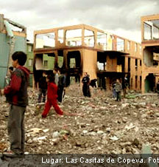
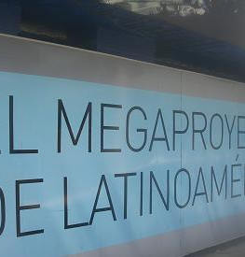
Problemas en la Construcción

Slide 9
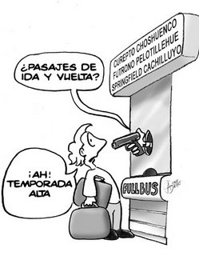
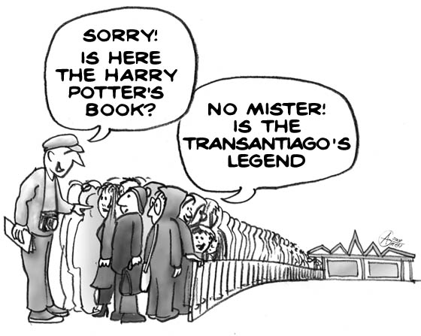
Problemas en el Transporte

Slide 10
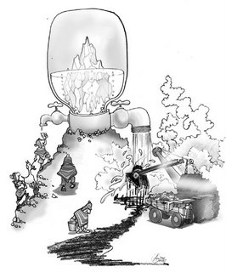
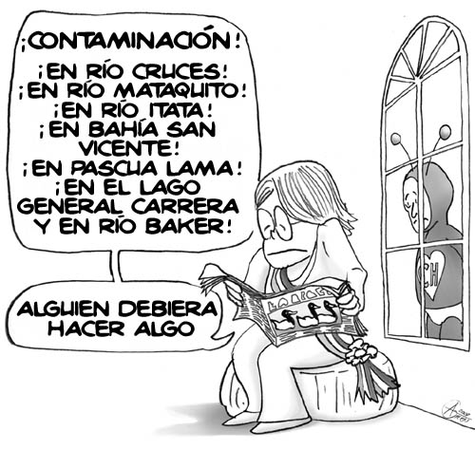
Problemas en el Medio Ambiente

Slide 11

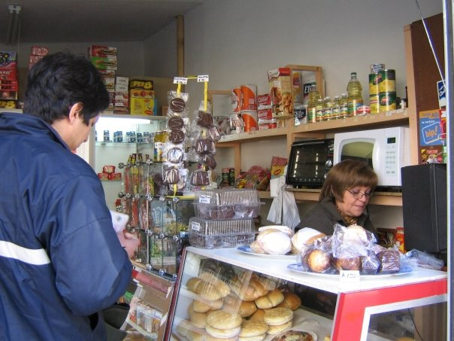
Problemas en las Pymes

Slide 12

Problemas por COVID-19
https://www.youtube.com/watch?v=HJFAoUU2alE&feature=youtu.be

Slide 13
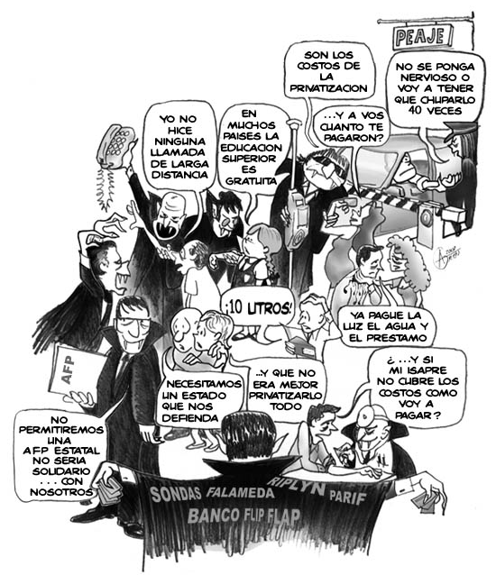
Globalmente

Slide 14
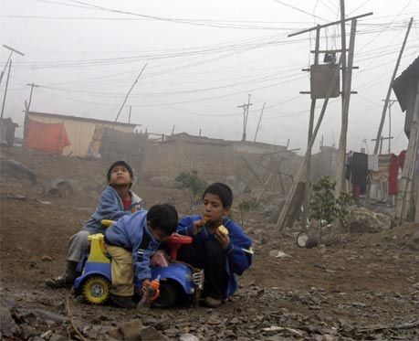
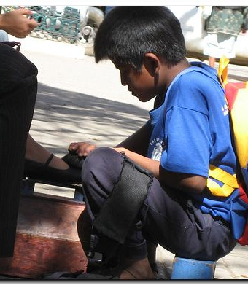
En América Latina y en el Mundo
Pobreza
Trabajo Infantil
Informalidad del empleo
Previsión social
Salud

Slide 15
Divisiones de la Economía
Fundamentalmente para propósitos pedagógicos la economía se clasifica o divide de varias maneras:
  Microeconomía y Macroeconomía.
  Economía positiva y economía normativa.
  Según áreas de aplicación de la metodología de la economía.

Slide 16
Microeconomía vs. Macroeconomía
Microeconomía: estudia el problema económico desde la perspectiva de los pequeños agentes económicos o de los agentes individualmente considerados.
  Ejemplo: qué hago cuando aumenta el precio de un bien, o decido si contratar o no a un trabajador, o si producir o no más bienes.
    ¿Qué modelo utilizamos?, al inicio el estudio comienza por entender el modelo de mercado.

Slide 17
Microeconomía vs. Macroeconomía
Macroeconomía: estudia el problema económico desde la perspectiva de los grandes agregados económicos o del conjunto de los agentes económicos.
  Ejemplo: la inflación, el desempleo, el gobierno o el fisco, el sector externo o resto del mundo, crecimiento, etc.
  ¿Qúe modelo utilizamos? : Modelo de demanda y oferta agregada.

Slide 18
Eco. Normativa vs. Eco. Positiva
La economía positiva describe los fenómenos económicos tal cual son y se preocupa de su medición.
La economía normativa estudia los fenómenos económicos desde la perspectiva de cómo a uno le gustaría que fuesen u ocurriesen las cosas en la economía normativa se fijan metas u objetivos hacia donde se desea llevar las diferentes variables económicas.
  Ejemplo: “Se observan distribuciones inequitativas del ingreso” (Economía Positiva) vs. “Desarrollar programas para lograr una asignación más equitativa del ingreso” (Economía Normativa).

Slide 19
Áreas de aplicación de la metodología de la economía
Economía fiscal o finanzas públicas (gobierno)
Economía monetaria (banca)
Economía laboral (capital humano)
Economía de la salud (instituciones de salud)
Economía de la educación (instituciones de educación)
Economía de la energía
Economía de los recursos naturales
Economía del medio ambiente (contaminación o polución)
Desarrollo local

Slide 20
Áreas de aplicación de la metodología de la economía
Nombres de artículos en los diferentes ámbitos mencionados:
  Benavente J.M. y E. Melo (2003) “Determinantes socioeconómicos de la criminalidad en Chile durante los noventa”
  D.Bravo, G.Crespi and I.Gutiérrez, “Desarrollo se escribe con Pyme: el caso chileno”
  Figueroa, E. (ed.); “Marine Biodiversity: Valuation, Use and Perspectives; Where is Chile Going?”
  Sánchez J.M., Kunze V. y Castillo J “Environmental, Social, Cultural and Economic Analysis of Large Mining and the Community: Case Study from Chile”
  Landerretche, O. “Construyendo Solvencia Fiscal: el éxito macroeconómico de la Concertación”

